Slide 1
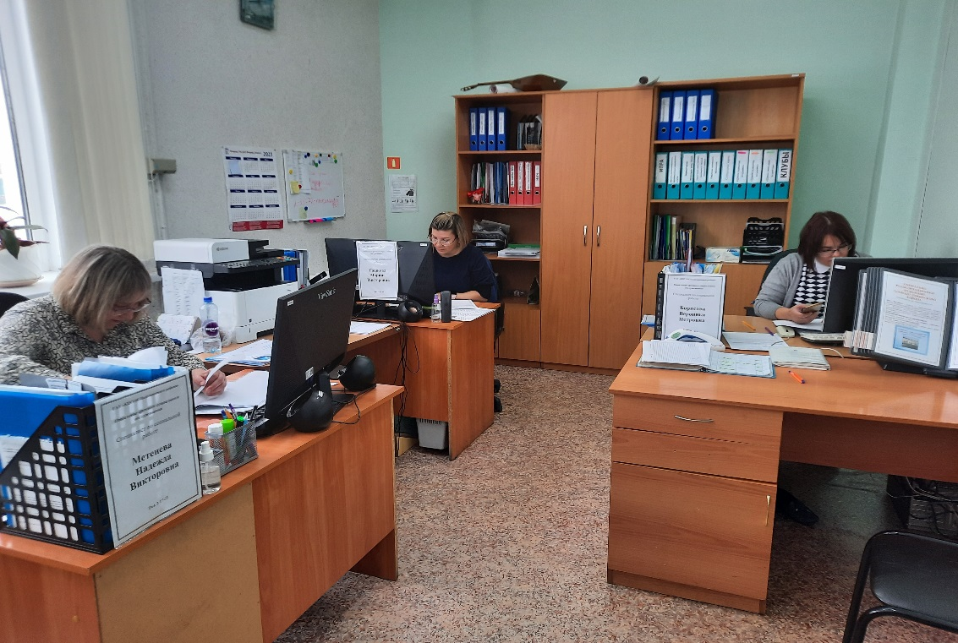
Отделение срочного социального обслуживания
3 специалиста по социальной работе
совмещение с участковой службой
социальное обслуживание 44 населенных пунктов
социальный пункт проката на 354 единицы

Slide 2
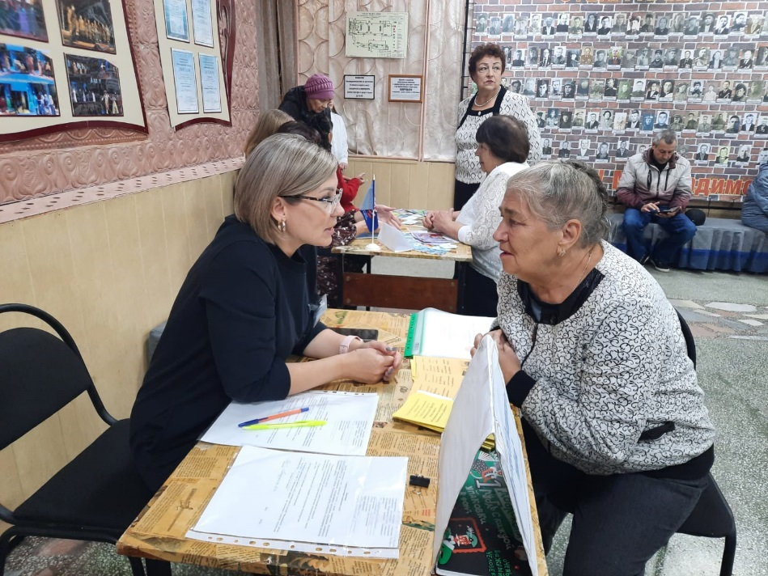
Профилактика обстоятельств
за 2023 год в Школе пожилого возраста обучено 52 человека по 10 направлениям
в учреждении создано 8 клубов по интересам, которые объединяют 72 гражданина пожилого возраста и инвалидов
в течении года учреждением проведено более 60 мероприятий, в том числе 7 районных
выявлено и охвачено более 90 человек, нуждающихся в социальном обслуживании

Slide 3
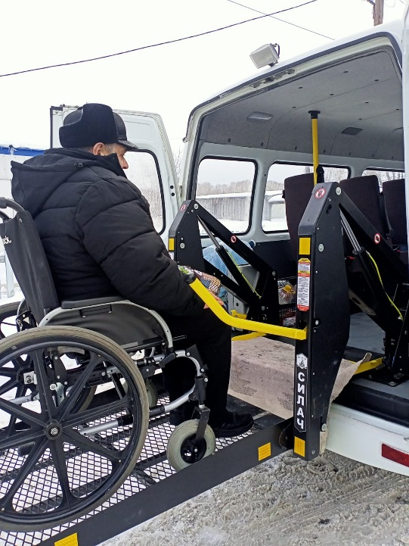
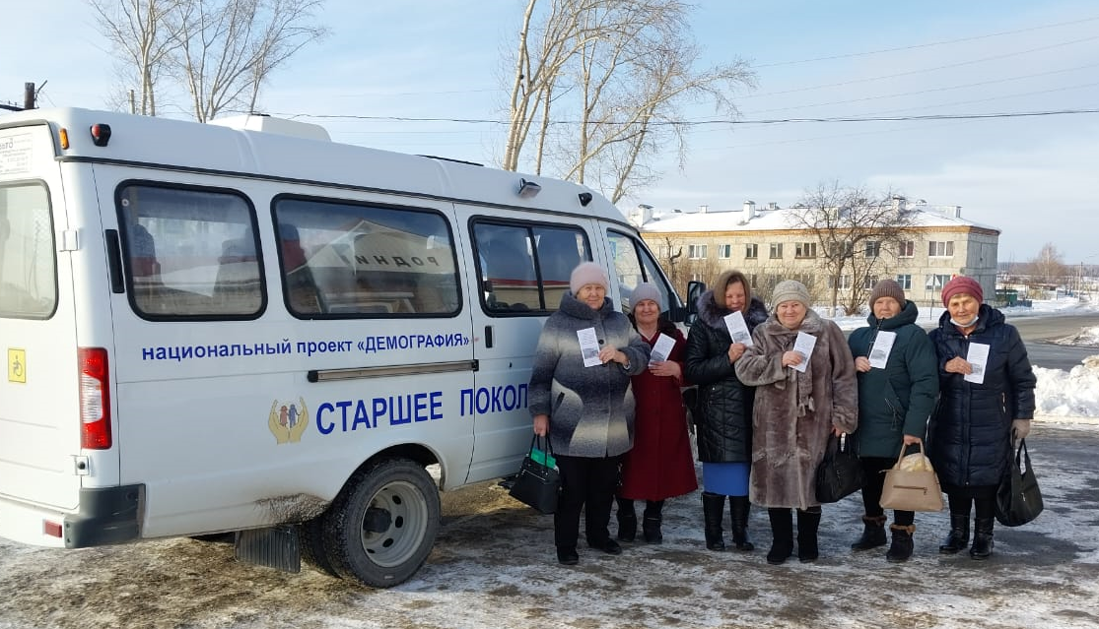
Национальный проект «демография»
Доставка граждан 65+ из сел
За 2024 год – 505 граждан

Slide 4
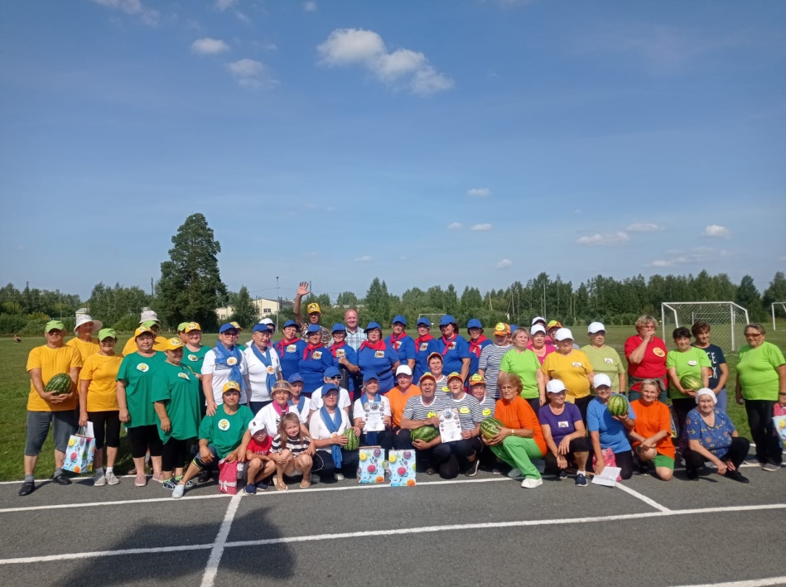
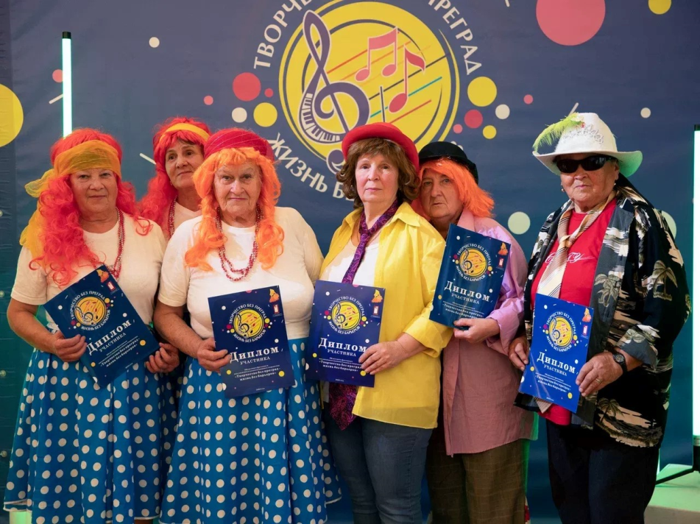
Традиционные мероприятия учреждения
Фестиваль
«таланты без границ»
Турслет
Граждан пожилого возраста и инвалидов
Проводится ежегодно
с 2011 года

Slide 5
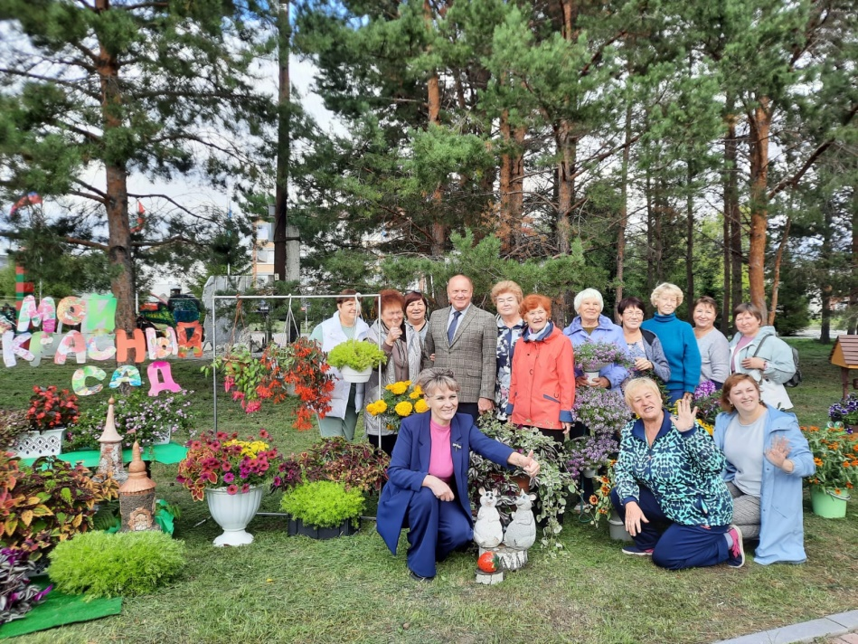
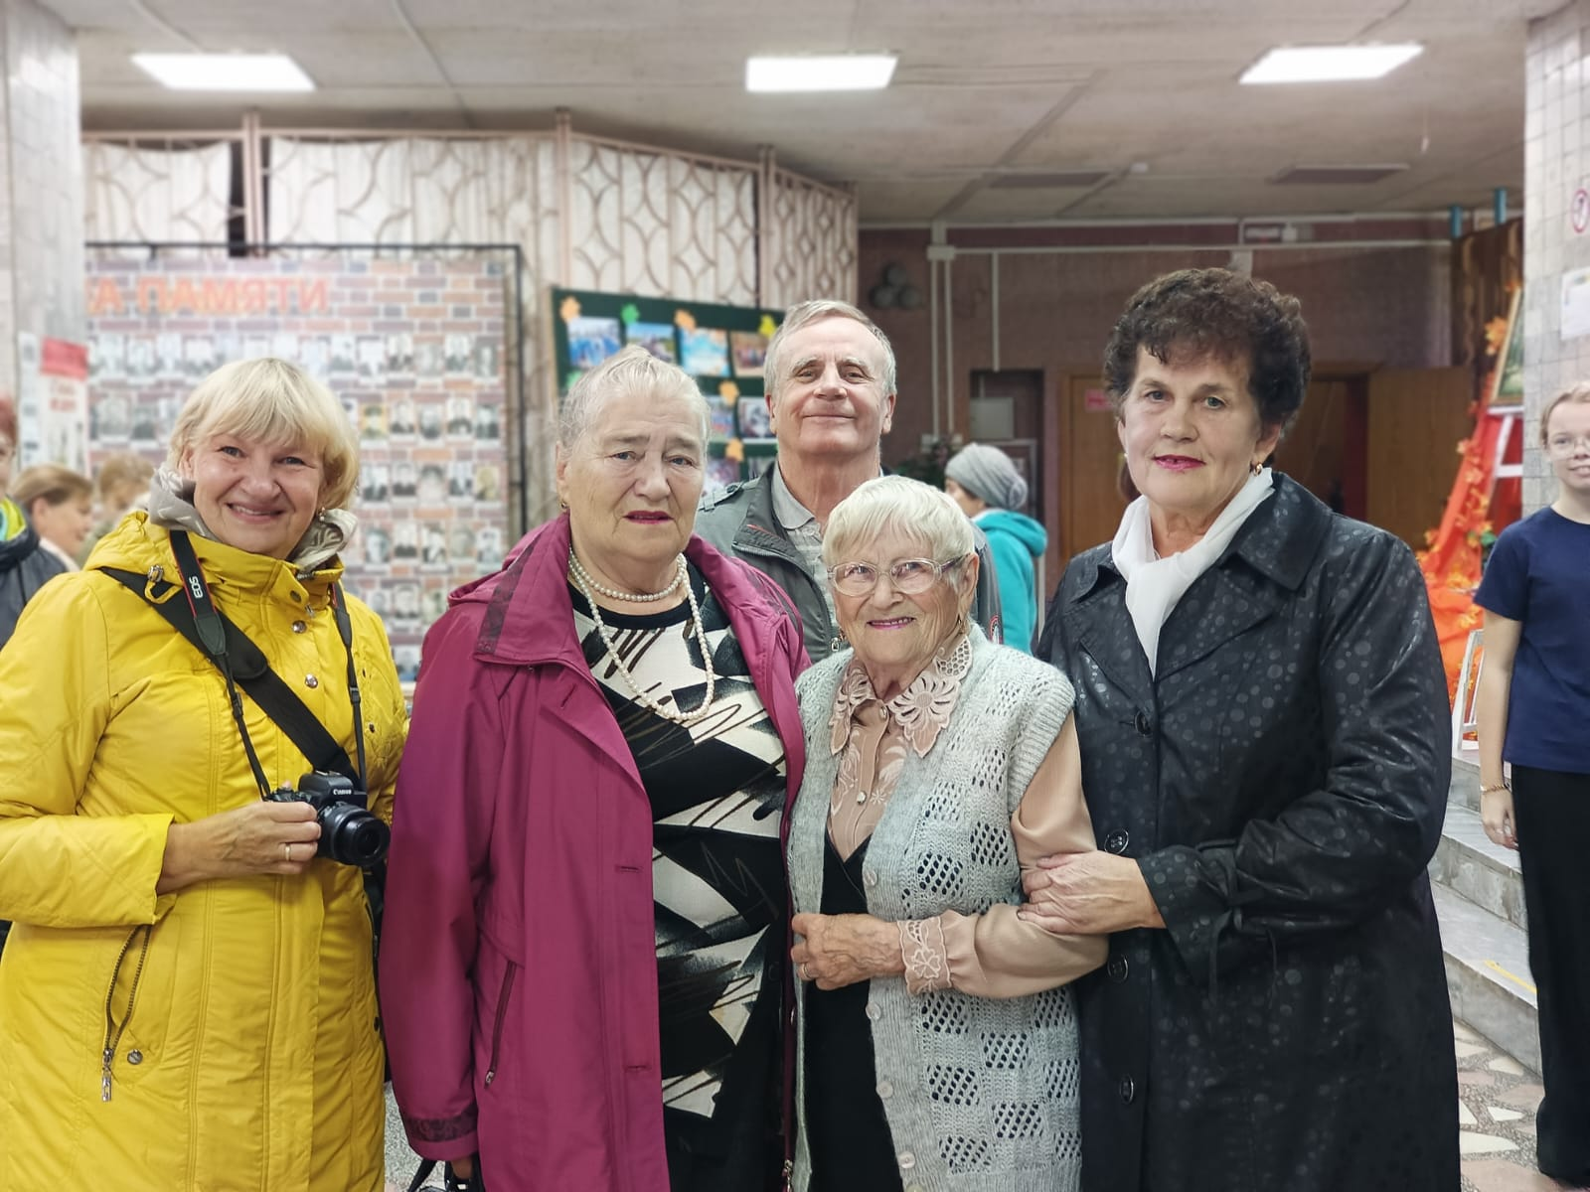
Традиционные мероприятия учреждения
ДЕНЬ ПОЖИЛОГО ЧЕЛОВЕКА
ДЕНЬ ПЕНСИОНЕРА

Slide 6
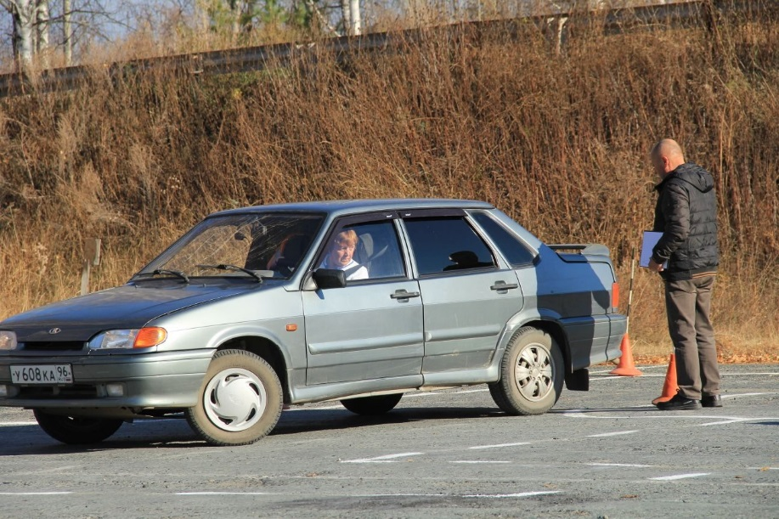
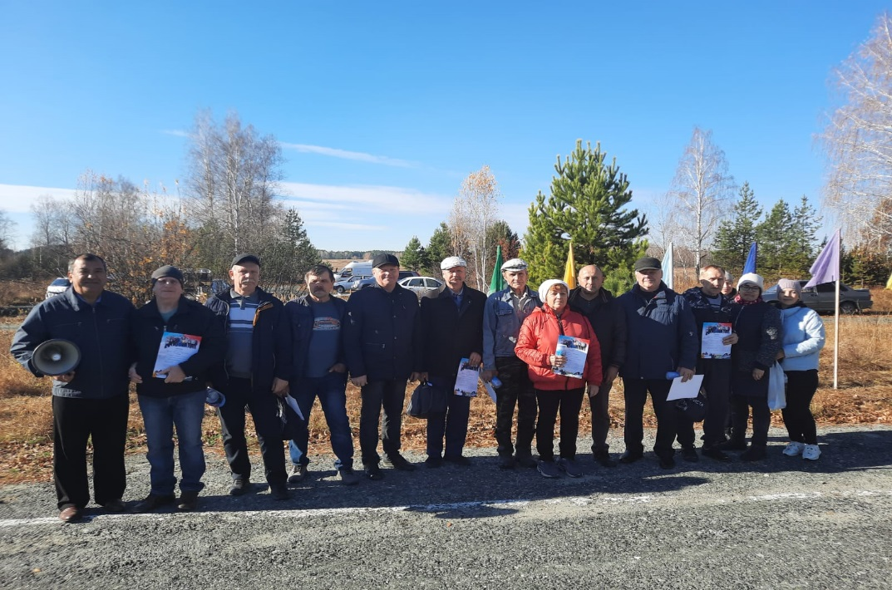
Традиционные мероприятия учреждения
Конкурс
водительского мастерства «АвтоЗачетка 60+»
Проводится с 2016 года

Slide 7
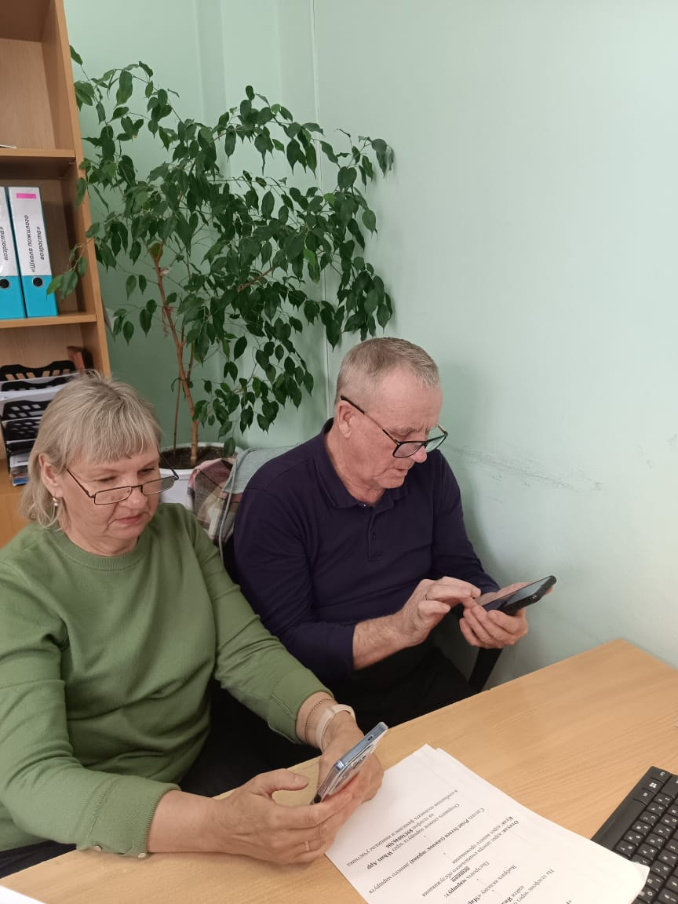
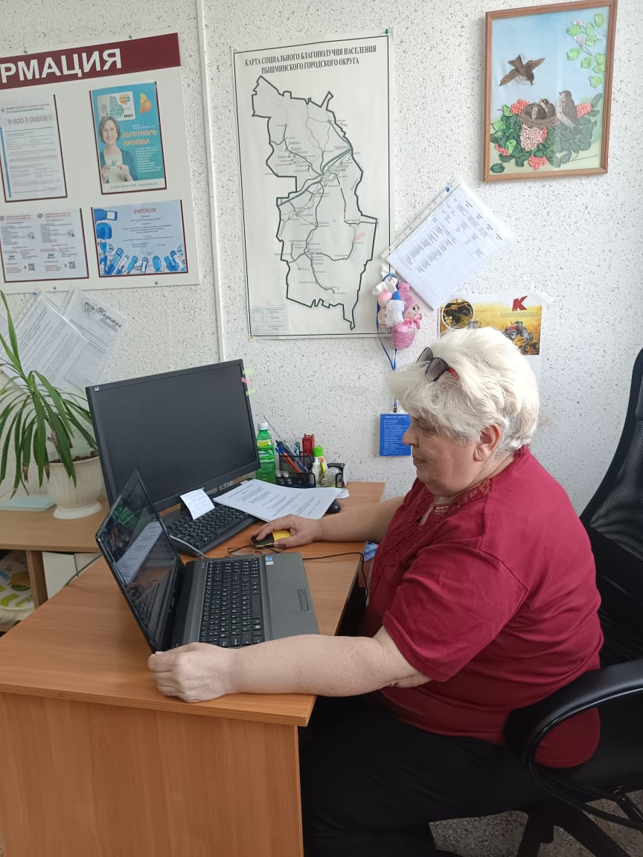
Всероссийский чемпионат по компьютерному многоборью среди пенсионеров
Традиционные мероприятия учреждения

Slide 8
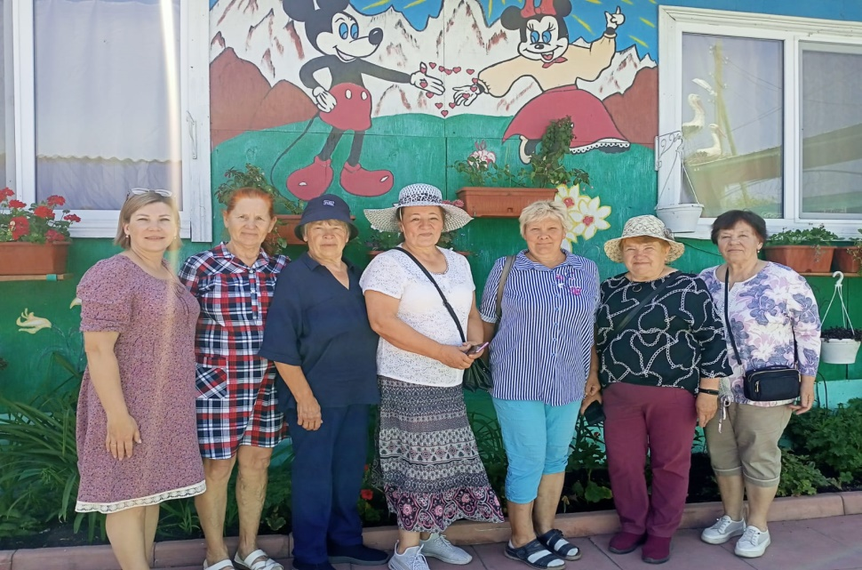
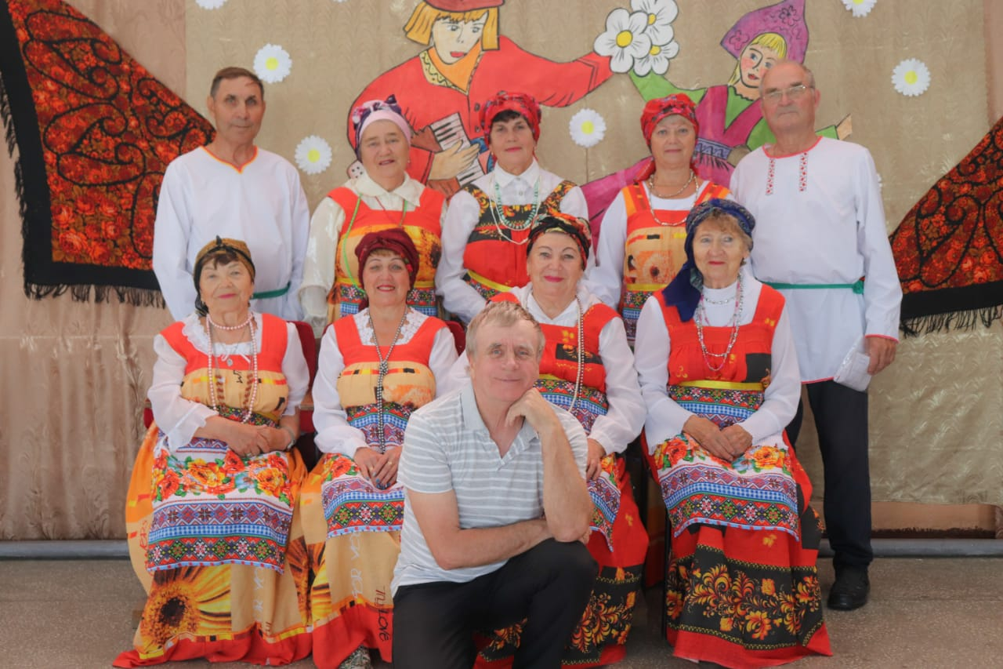
Развитие клубного движения
Участники клуба садоводов любителей «Райский сад»
Клуб создан в 2014 году
Участники клуба
«Ассорти»
клуб создан в 2020 году

Slide 9

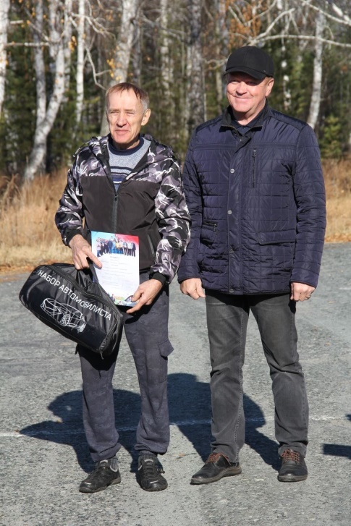
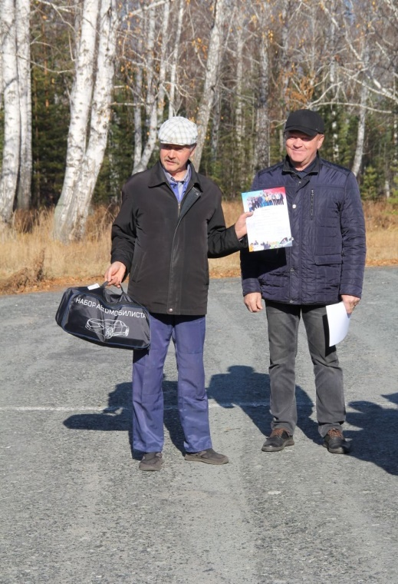
Участники клуба «Автодрайв» создан в 2016 году
Развитие клубного движения

Slide 10
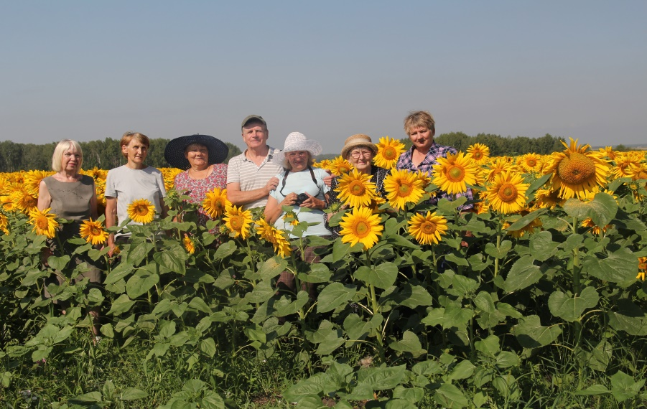
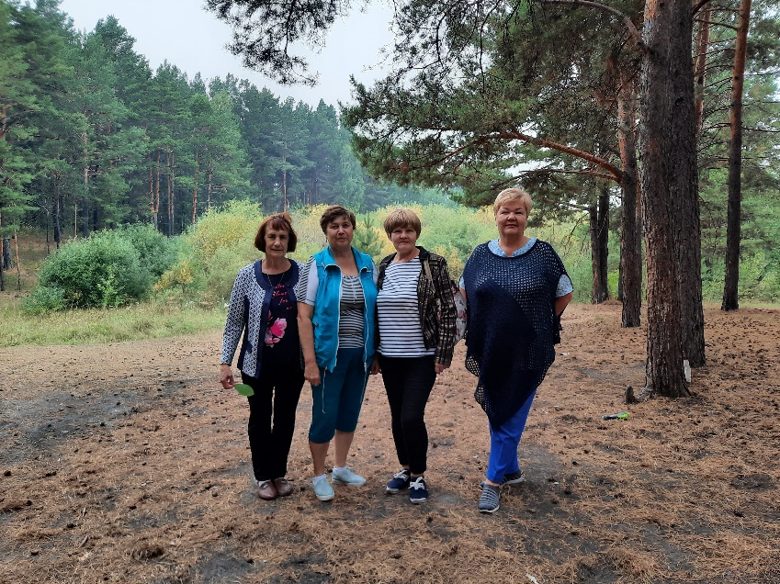
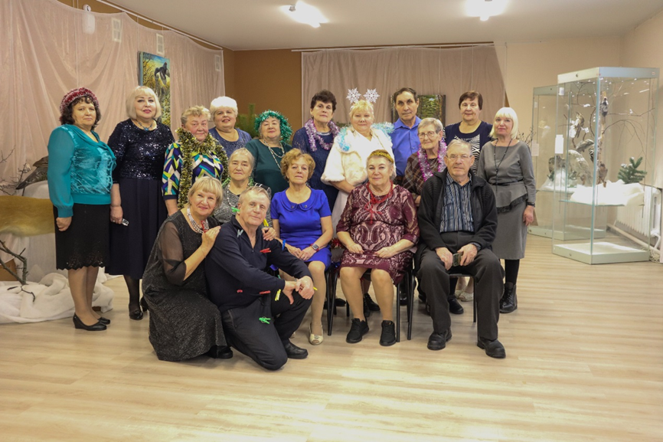
Развитие клубного движения
Участники Клуба ветеранов центра «Надежда» – на тропе здоровья в борке
Создан в 2020 году
Участники Клуба фотолюбителей «Миг» создан в 2017 году

Slide 11
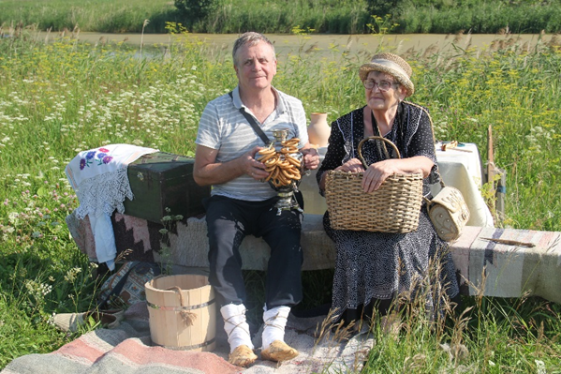
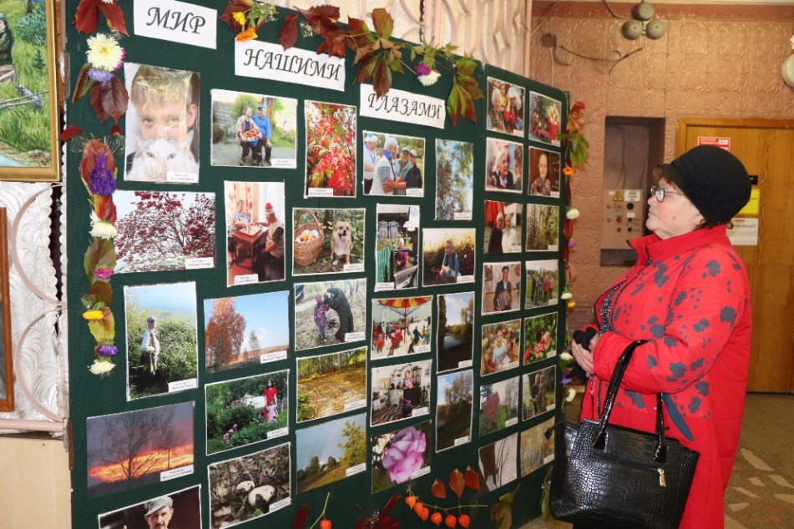
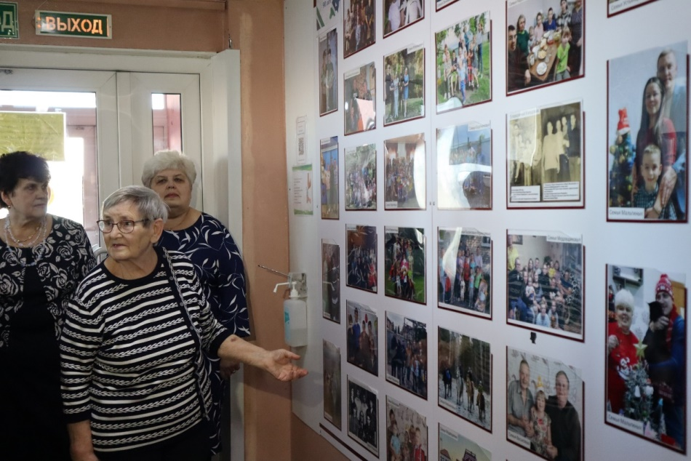
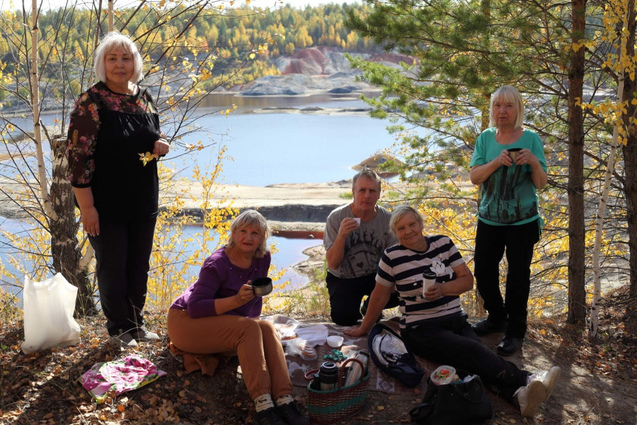
Развитие клубного движения

Slide 12
Наш адрес:
Свердловская область пгт. Пышма, ул. Пионерская, 12,
1 этаж, 1 кабинет
Контактный телефон (34372)2-17-53 электронная почта soc104@еgov66.ru

